Slide 1
Trendy, ktoré (možno) zatrasú školami
Vlado Burjan DOBRÁ ŠKOLA, EXAM testing

Slide 2
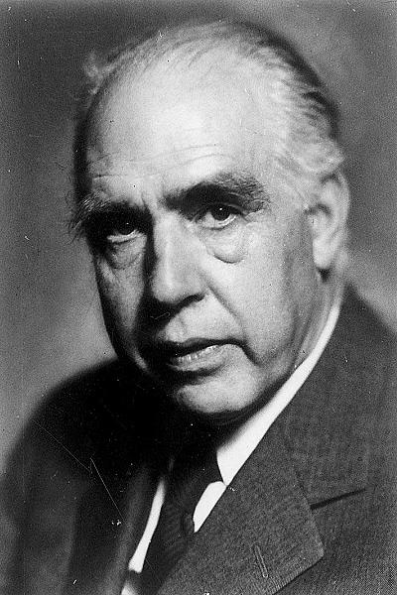
„Predpovedanie je veľmi náročné, osobitne predpovedanie budúcnosti.“
Niels Bohr (1885 – 1962)

Slide 3
„Teoreticky by medzi teóriou a praxou nemal byť rozdiel. Prakticky je.“
Yogi Berra (1925)

Slide 4
Pozrime sa do minulosti, ako vieme predpovedať budúcnosť
Dnešní deviataci budú v produk-tívnom živote zhruba o 25 rokov (budú mať 40 rokov).
2015 + 25 = 2040
2015 – 25 = 1990
Čo sme v roku 1990 vedeli / nevedeli o dnešnom svete a vzdelávaní?

Slide 5
Čo je to trend?

Slide 8
Zle kvantifikovateľné trendy
„Klesá dôvera vo formálne autority.“
„Klesá motivácia žiakov učiť sa.“
„Narastá snaha rodičov zasahovať do obsahu vzdelávania.“

Slide 9
Načo sa zaoberať trendmi?

Slide 10
Čo môžeme robiť s trendami?
predvídať ich
uvedomovať si ich, reflektovať ich
analyzovať ich (= odhaľovať ich príčiny, domýšľať ich dopady)
čeliť im (väčšinou je to ťažké)
využívať ich v náš prospech

Slide 11
Trendy vo vzdelávaní

Slide 12
Škola, vzdelávanie
Demografia
Ekonomika, trh práce
Technológie
Spoločnosť (rodičia, deti, „duch doby“)
Ideológie, politika

Slide 13
Škola, vzdelávanie
Demografia
Ekonomika, trh práce
Technológie
Spoločnosť (rodičia, deti, „duch doby“)
Ideológie, politika
Pedagogika, psychológia
?

Slide 14
Demografia
Detí bude málo. (A škôl je veľa.)

Slide 15
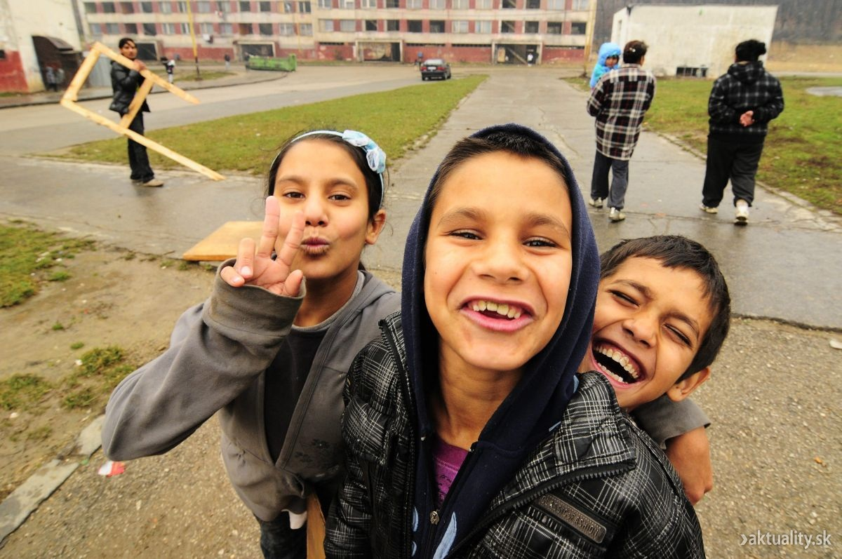
Demografia
Demografia
Rómskych detí bude čoraz viac.

Slide 16
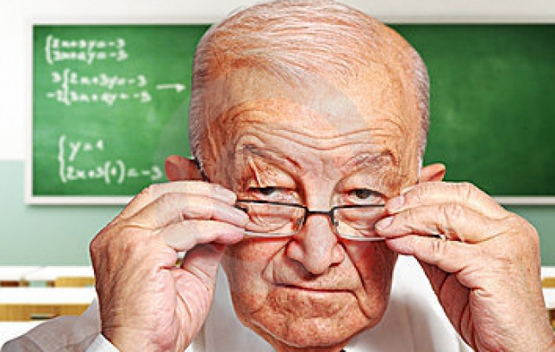
Demografia
Demografia
Priemerný vek učiteľov bude rásť.

Slide 17
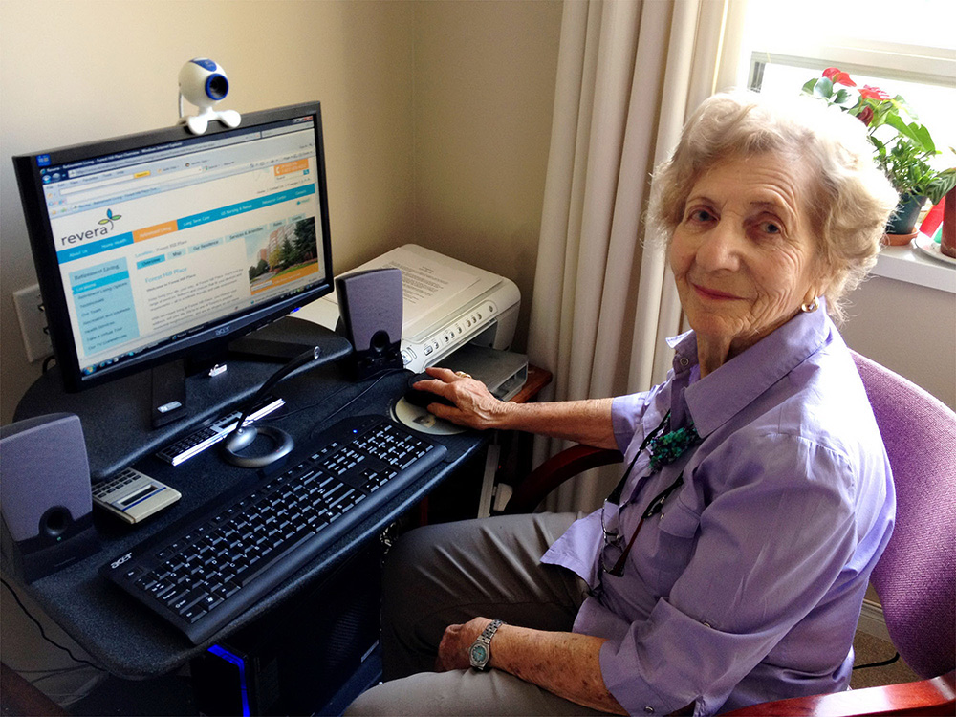
Demografia
Vzniká nová etapa aktívneho života (65 – 75 rokov) → bude k dispozícii veľa seniorov, ktorých by bolo možné využiť vo vzdelávaní.

Slide 18
Ekonomika, trh práce
Mení sa obsah pojmov „práca“, “profesia“, „kvalifikácia“, „pracovisko“...

Slide 19
Ekonomika, trh práce
Nové profesie budú vznikať tempom, na ktoré škola nedokáže reagovať.

Slide 20
Ekonomika, trh práce
Bude čoraz menej práce pre málo vzdelaných.

Slide 21
Technológie
Informácie a dáta budú dostupné každému, vždy a všade

Slide 22
Technológie
Bude rásť počet automatizovaných činností a profesií (→ čo bude s učiteľmi?)

Slide 23
Technológie
Ďalej sa zdokonalia možnosti e-learningu, bude pokračovať globalizácia vzdelávania

Slide 24
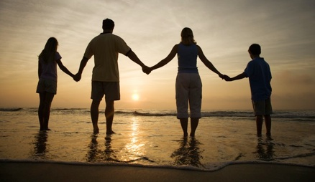
Rodina
Budú pribúdať žiaci z iných ako „tradičných“ rodín.

Slide 25
Rodina
Rodičia žiakov budú v priemere o 10 rokov starší ako kedysi.

Slide 26
Rodina
Budú pribúdať žiaci vyžadujúce individuálnu starostlivosť (ŠVVP, cudzinci...)

Slide 27
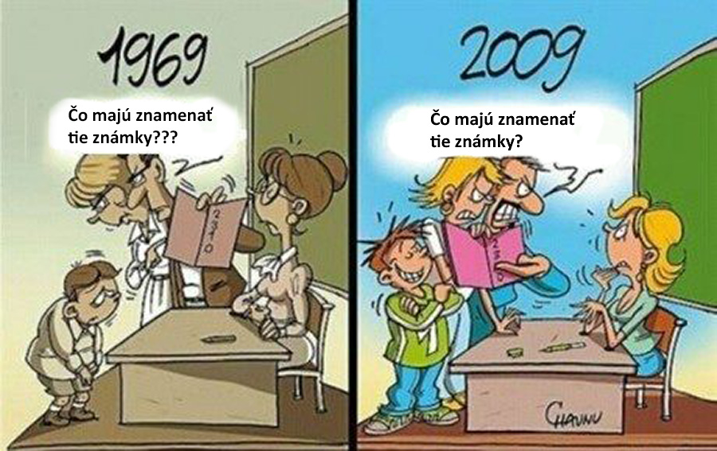
Bude narastať snaha rodičov ovplyvňovať a „cenzurovať“ obsah vzdelávania

Slide 28
Bude narastať snaha rodičov vyňať svoje dieťa z povinného formálneho vzdelávania

Slide 29
„Duch doby“
Bude rásť tlak na variabilitu, voliteľnosť a prispôsobiteľnosť vzdelávania záujmom, potrebám či hodnotám jednotlivcov.
Bude rásť nedôvera k „neosobným sys- témom“ a „expertným postupom“ → prí- klon k prirodzenosti (neoromantizmus)

Slide 30
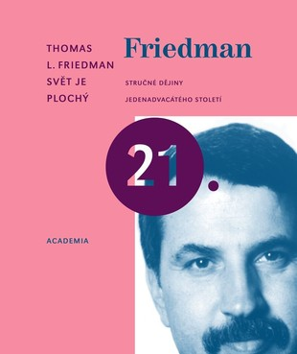
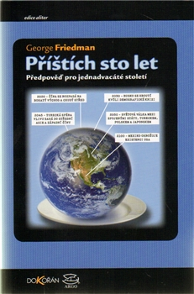
Čítajte!

Slide 31
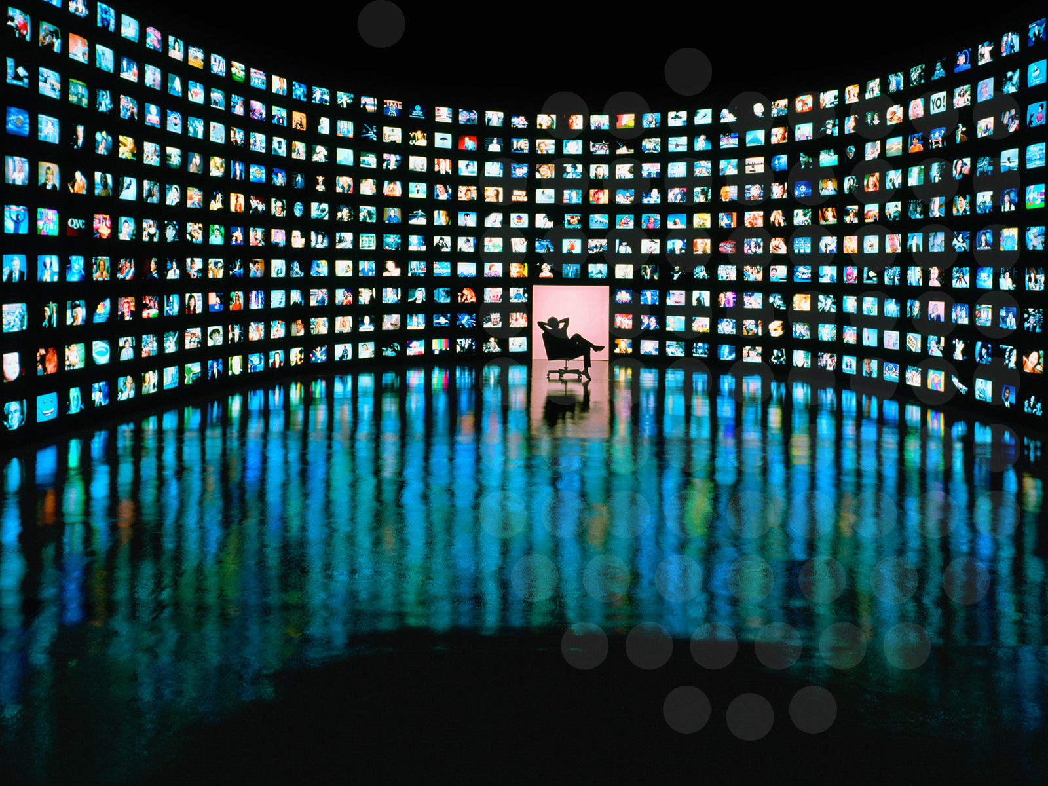
Pýtajte sa:
Čo to znamená pre školu a pre vzdelávanie?

Slide 32
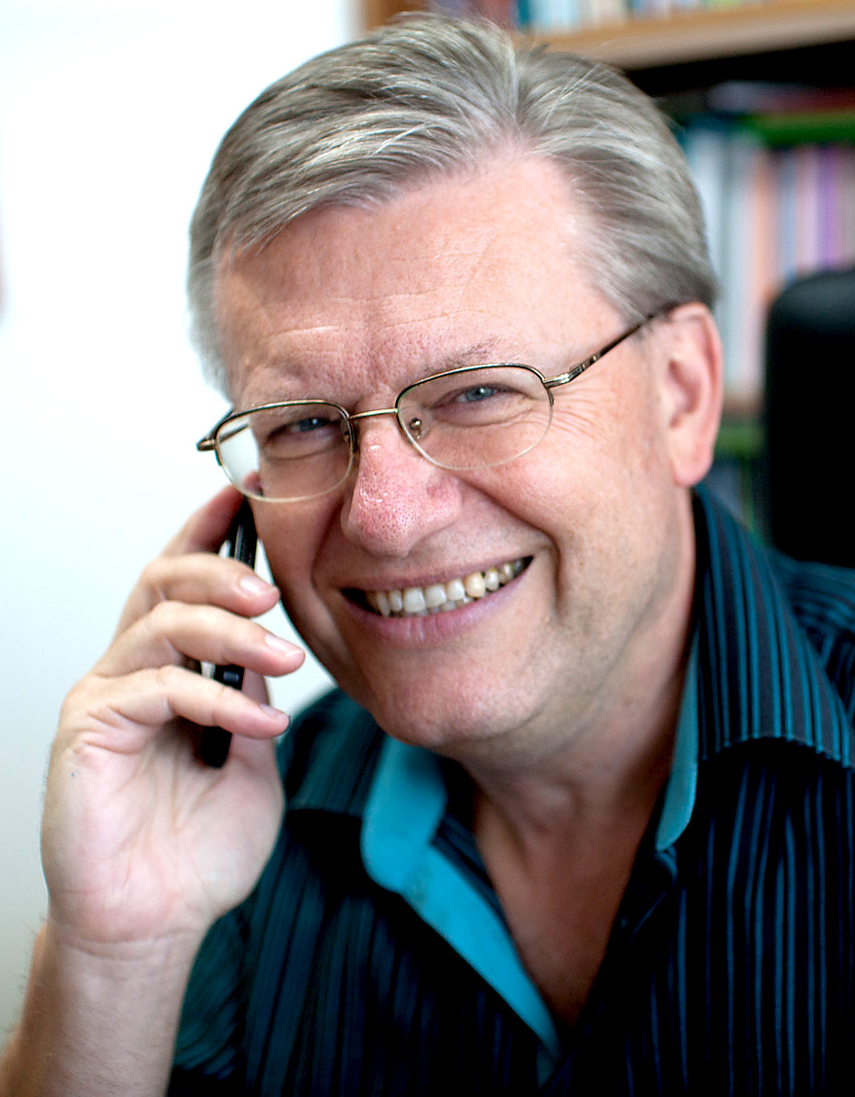
„Ak sa školy nezačnú vážne zamýšľať nad svojou budúcnosťou, možno žiadna nebude.“
(prednáška v roku 2011)

Slide 33
Ďakujem za pozornosť.
Burjan@casopisdobraskola.sk

